Slide 1
povodňové plány
krizový štáb
přívalová povodeň
evakuace
2002
varovné SMS
záchranář
rozlivy
mobilní hrazení
dispečer
pravděpodobnostní předpověď
hydrologická předpověď
kulminace
nasycenost povodí
SPA
Povodňová prognostika
evakuace
Tomáš Vlasák
ČHMÚ České Budějovice
průtok
povodňová komise
HZS
ČHMÚ
rozvodnice
povodeň
limnigraf
záplava
sucho
Povodí s.p.
hydrolog
MŽP
vodočetná lať
služba
předpovědní služba
100 letá povodeň
hráze
povodňová vlna
vodní stav
lokální varovný systém
srážkoměr
přehrada
Hydroprognózní služba ČHMÚ, Antala Staška 32, České Budějovice tel: 386 460 383 / hydro.okcb@chmi.cz

Slide 2
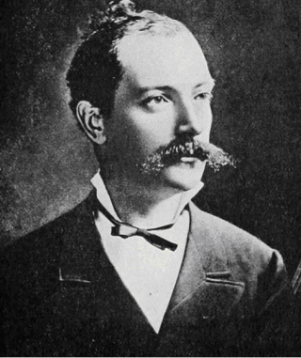
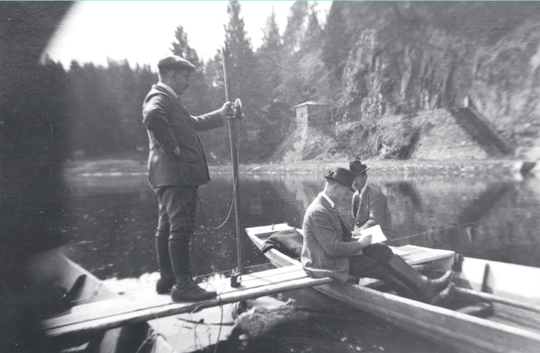
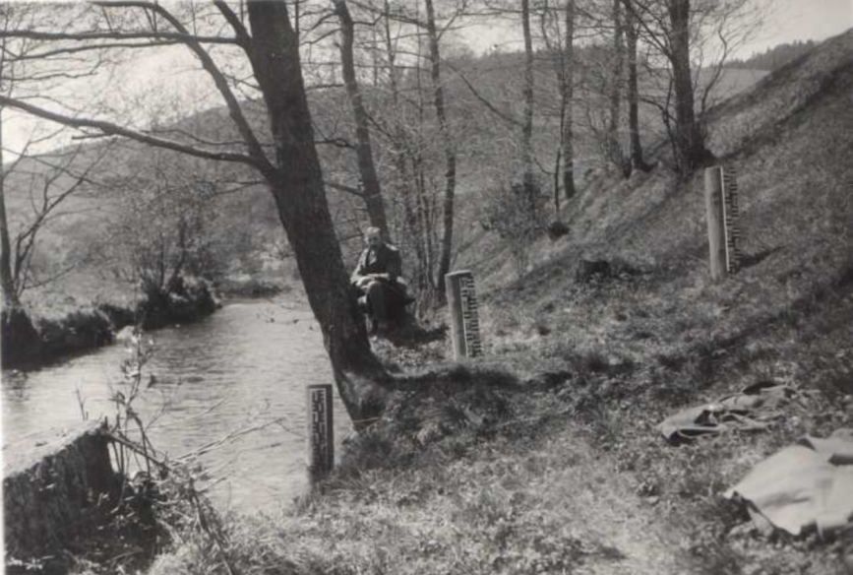
Historický vývoj předpovědní povodňové služby na území ČR
1825 – systematické pozorování vodního stavu Vltavy v Praze
1875 - 90. léta 20. století Hydrologické předpovědi počítané metodou odpovídajících si průtoků na základě hlášení z vodoměrných stanic.
1875 – založení Hydrologické služby, rozvoj systematického pozorování toků
1900
1950
2000

Slide 3
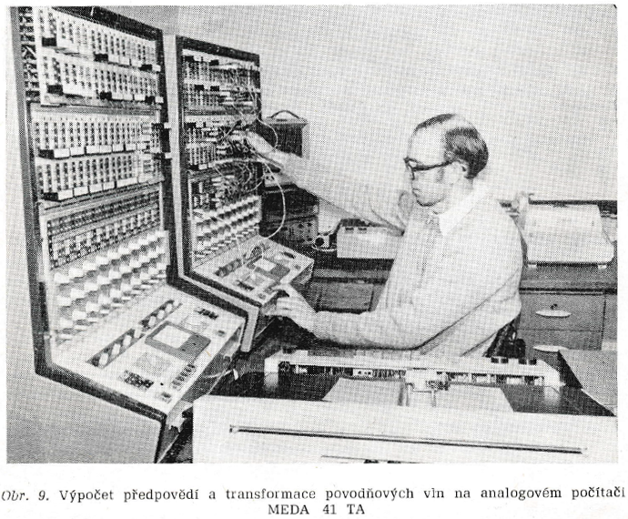
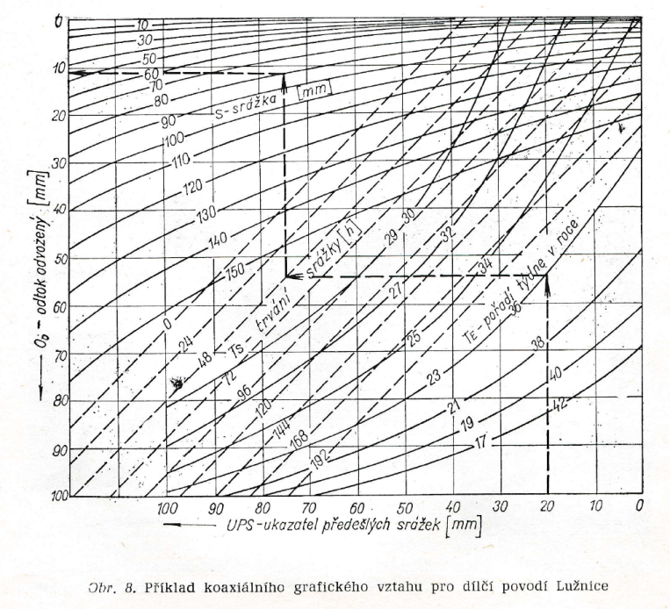
Historický vývoj předpovědní povodňové služby na území ČR
2. polovina 20. století
zrychlení přenosu údajů ze stanic
zpřesnění výpočtu postupu povodňové vlny pomocí „moderní techniky“
první využití naměřených srážek – při výpočtu srážko-odtokového vztahu pomocí koaxiálních grafů
1900
1950
2000

Slide 4
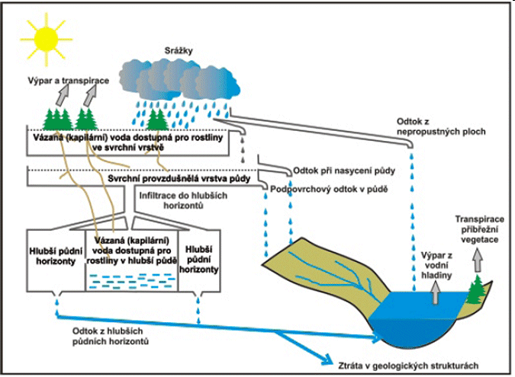
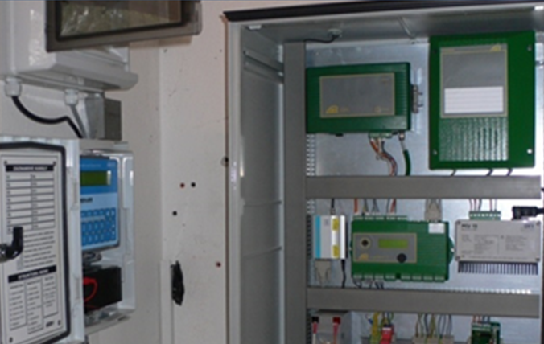
Historický vývoj předpovědní povodňové služby na území ČR
1. dekáda 21. století
využití údajů z meteorologického radaru
zavedení koncepčních hydrologických modelů (expertních systémů)
možnost využití předpovědi srážek z numerických meteorologických modelů
automatizace měřící sítě – zvyšování hustoty dostupnosti měřících stanic
1900
1950
2000

Slide 5
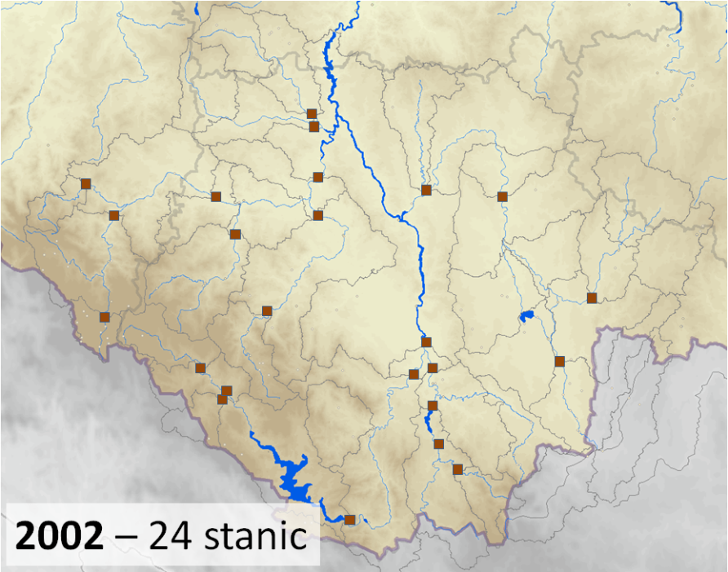
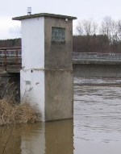
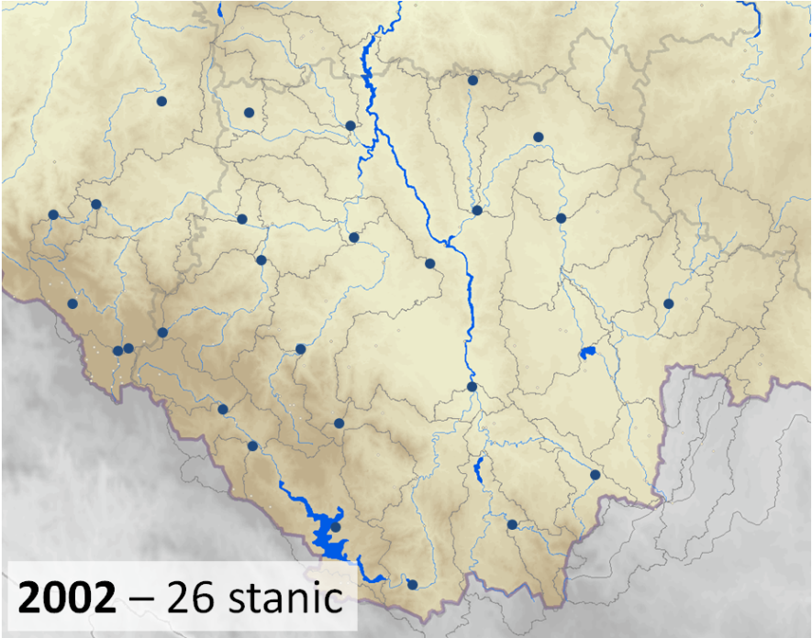
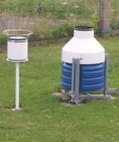
Historický vývoj předpovědní povodňové služby na území ČR
1. dekáda 21. století
využití údajů z meteorologického radaru
zavedení koncepčních hydrologických modelů (expertních systémů)
možnost využití předpovědi srážek z numerických meteorologických modelů
automatizace měřící sítě – zvyšování hustoty dostupnosti měřících stanic
1900
1950
2000

Slide 6
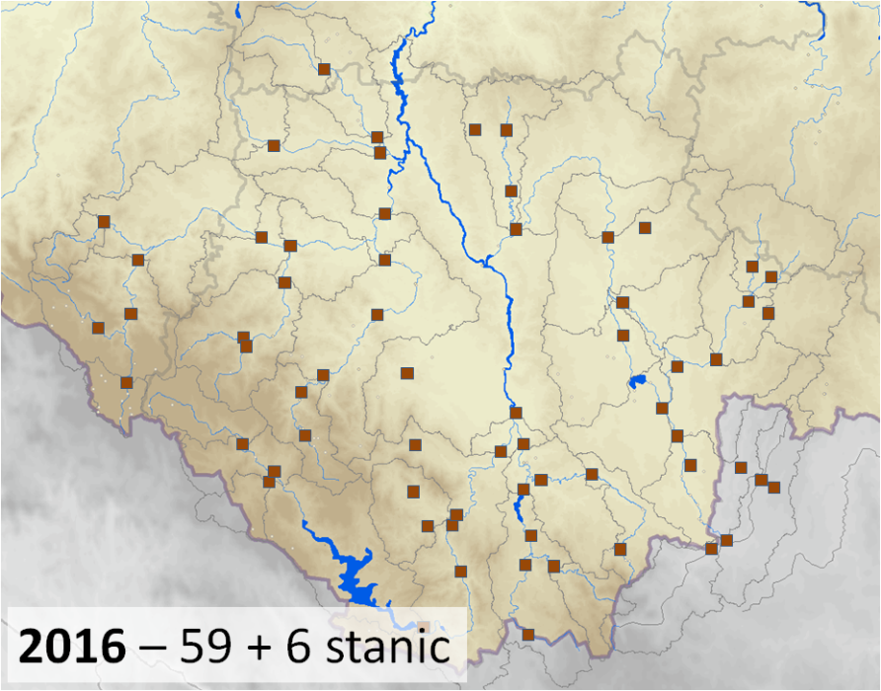
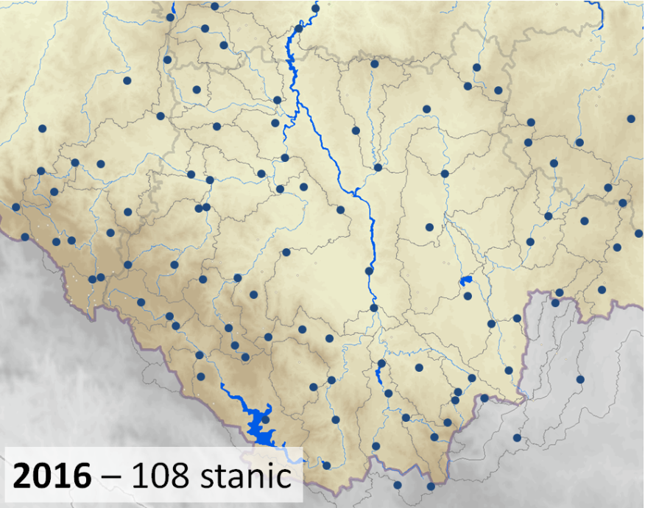
Historický vývoj předpovědní povodňové služby na území ČR
1. dekáda 21. století
využití údajů z meteorologického radaru
zavedení koncepčních hydrologických modelů (expertních systémů)
možnost využití předpovědi srážek z numerických meteorologických modelů
automatizace měřící sítě – zvyšování hustoty dostupnosti měřících stanic
1900
1950
2000

Slide 7
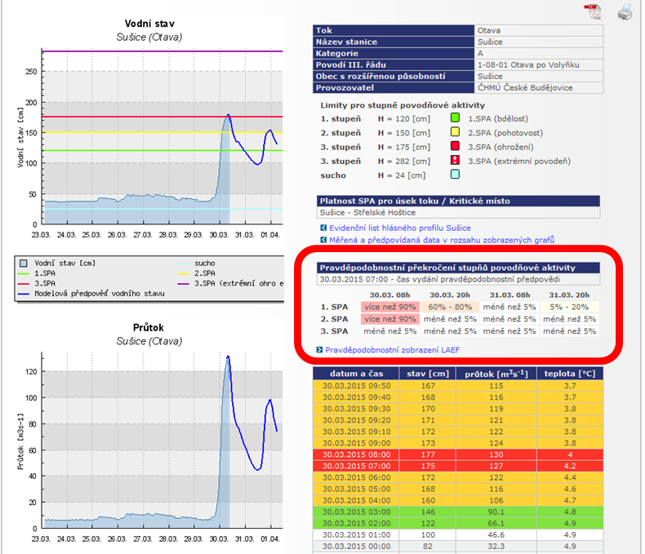
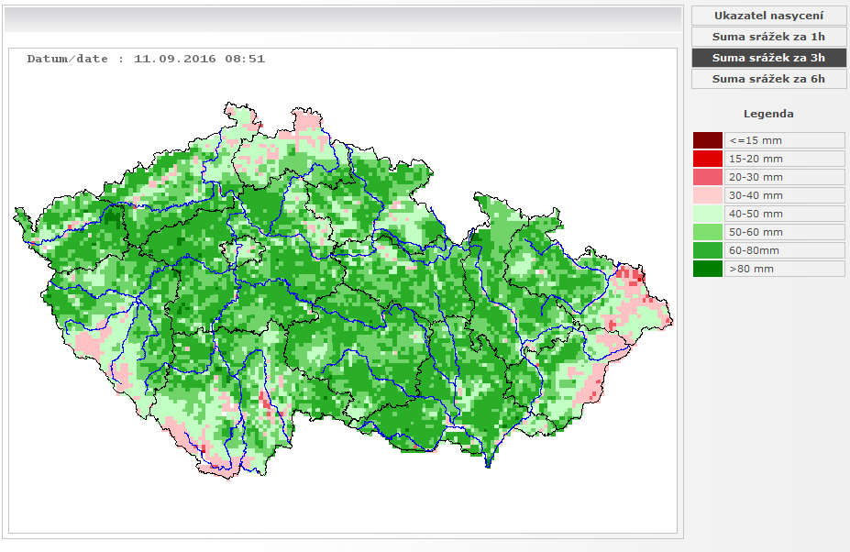
Historický vývoj předpovědní povodňové služby na území ČR
2. dekáda 21. století
rozvoj hydrologického modelu
výpočet pravděpodobnostních předpovědí
FFG – CZ nástroj pro varování před přívalovými povodněmi
1900
1950
2000

Slide 8
Vývoj hydrologické předpovědi za posledních 20 letech
hlášení o stavech telefonicky od pozorovatelů
termínové předpovědi s krátkým předstihem

Slide 9
Vývoj hydrologické předpovědi za posledních 20 letech
přenos dat z měřících automatů
první výstupy z hydrologického modelu

Slide 10
Vývoj hydrologické předpovědi za posledních 20 letech
ansámblové (variantní) předpovědi pro krátký předstih

Slide 11
Vývoj hydrologické předpovědi za posledních 20 letech
prodloužení předstihu krátkodobé deterministické předpovědi

Slide 12
Vývoj hydrologické předpovědi za posledních 20 letech
výpočet různých variant krátkodobé deterministické předpovědi

Slide 13
Vývoj hydrologické předpovědi za posledních 20 letech
výpočet střednědobé deterministické předpovědi

Slide 14
Vývoj hydrologické předpovědi za posledních 20 letech
ansámblové (variantní) předpovědi pro předstih 10 dní

Slide 15
Vývoj hydrologické předpovědi za posledních 20 letech
ansámblové předpovědi počítané podle klimatologicky podmíněných variant

Slide 16
Nástroje předpovědní povodňové služby ČHMÚ v roce 2016
Monitorování aktuální situace
Hydrologické předpovědi
Výstrahy SIVS

Slide 17
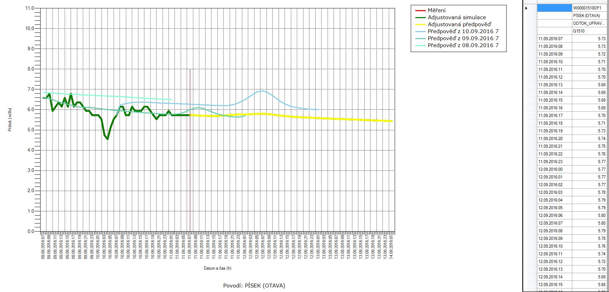
Hydrologické předpovědi ČHMÚ
předpovědní systémy Aqualog a Hydrog
předpověď pro 200 vodoměrných profilů (110 pro veřejnost)
časový předpovědních hydrogramů 1 hodina, předstih 66 hodin
ansámblové předpovědi na následujících 48 hodin
speciální předpovědi

Slide 18
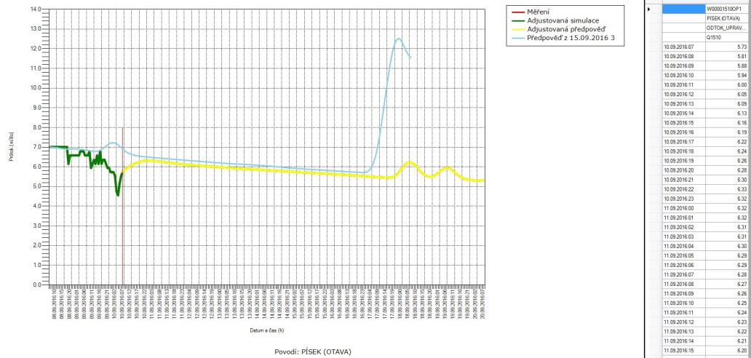
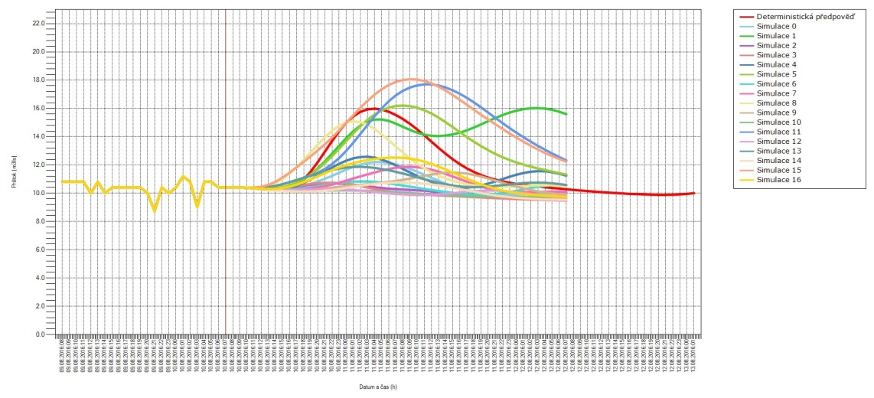
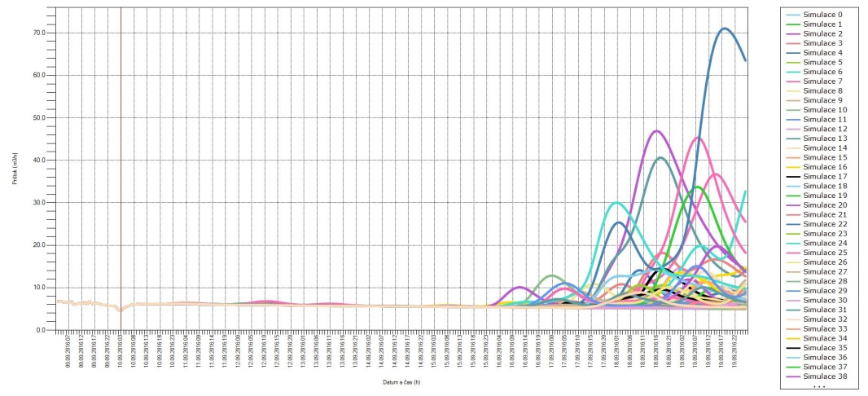
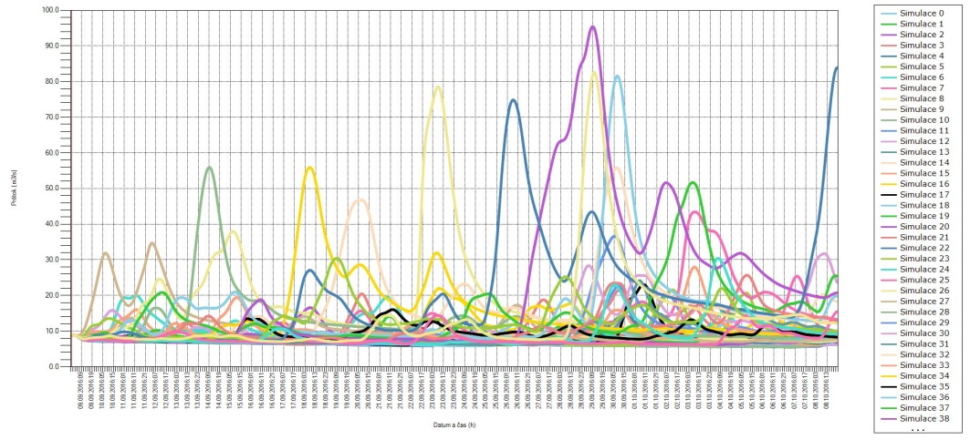
Speciální hydrologické předpovědi
10 denní deterministická předpověď
48 hodinová ansámblová předpověď
10 denní ansámblová předpověď
30 denní ansámblová předpověď

Slide 19
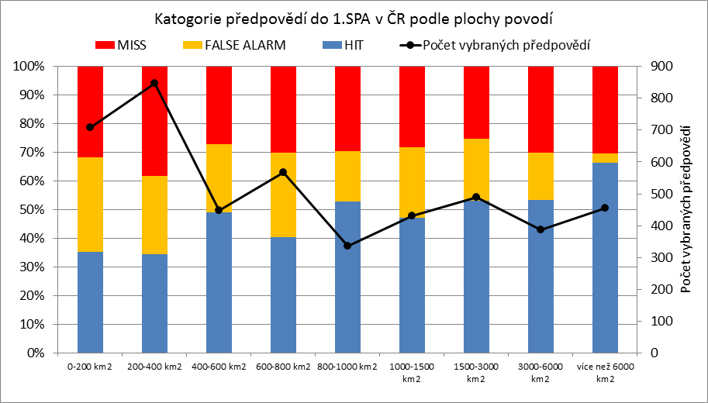
Úspěšnost hydrologických předpovědí – pediktabilita povodní
Je velmi závislá na úspěšnosti předpovědi srážek (QPF)
Rychle klesá s předstihem předpovědi
Je prostorově i časově velmi nevyrovnaná
Úspěšnost předpovědí se zvyšuje pouze velmi zvolna

Slide 20
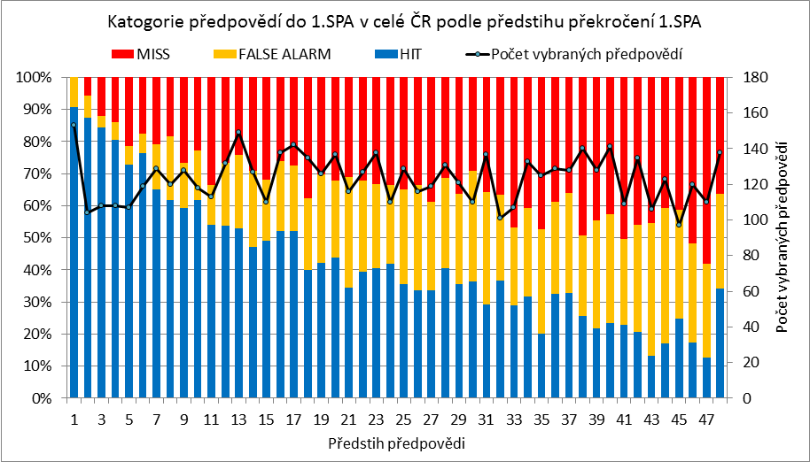
Úspěšnost hydrologických předpovědí – pediktabilita povodní
Je velmi závislá na úspěšnosti předpovědi srážek (QPF).
Rychle klesá s předstihem předpovědi.
Je prostorově i časově velmi nevyrovnaná.
Úspěšnost předpovědí se zvyšuje pouze velmi zvolna.

Slide 21
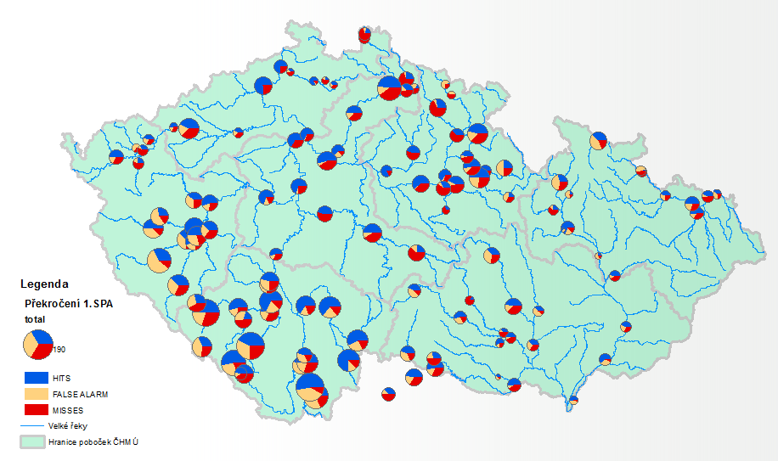
Úspěšnost hydrologických předpovědí – pediktabilita povodní
Je velmi závislá na úspěšnosti předpovědi srážek (QPF).
Rychle klesá s předstihem předpovědi.
Je prostorově i časově velmi nevyrovnaná.
Úspěšnost předpovědí se zvyšuje pouze velmi zvolna.

Slide 22
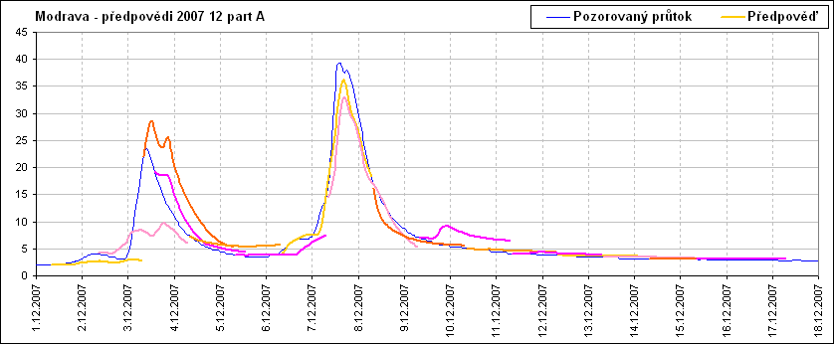
Úspěšnost hydrologických předpovědí – pediktabilita povodní
Je velmi závislá na úspěšnosti předpovědi srážek (QPF).
Rychle klesá s předstihem předpovědi.
Je prostorově i časově velmi nevyrovnaná.
Úspěšnost předpovědí se zvyšuje pouze velmi zvolna.

Slide 23
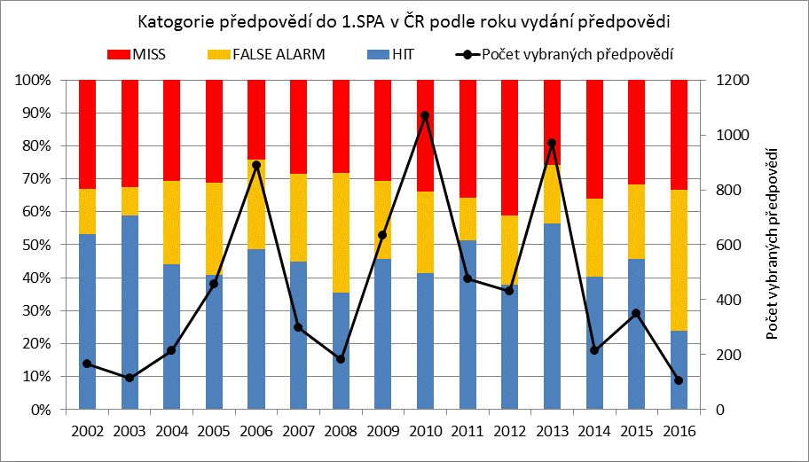
Úspěšnost hydrologických předpovědí – pediktabilita povodní
Je velmi závislá na úspěšnosti předpovědi srážek (QPF).
Rychle klesá s předstihem předpovědi.
Je prostorově i časově velmi nevyrovnaná.
Úspěšnost předpovědí se zvyšuje pouze velmi zvolna.

Slide 24
Využití hydrologických předpovědí v protipovodňové ochraně
„Předpověď získá svojí hodnotu teprve v momentě, když se jí naučíme používat.“
WMO - The Guide to Hydrological Practices (WMO No.168)
Podmínky účinného využití hydrologické předpovědi:
Příprava – povodňový plán, vhodná strukturální i nestrukturální opatření.
Komunikace – dostupnost důležitých informací
Interpretace předpovědí (jejich nejistoty)
Reakce na předpověď
Konzervativní přístup – čekání až do okamžiku, kdy předpověď je dostatečně spolehlivá nebo kdy už vznikají první škody.
Progresivní přístup – provádění některých protipovodňových opatření nebo přípravných opatření ve větším časovém předstihu i s rizikem, že jejich realizace bude zbytečná.

Slide 25
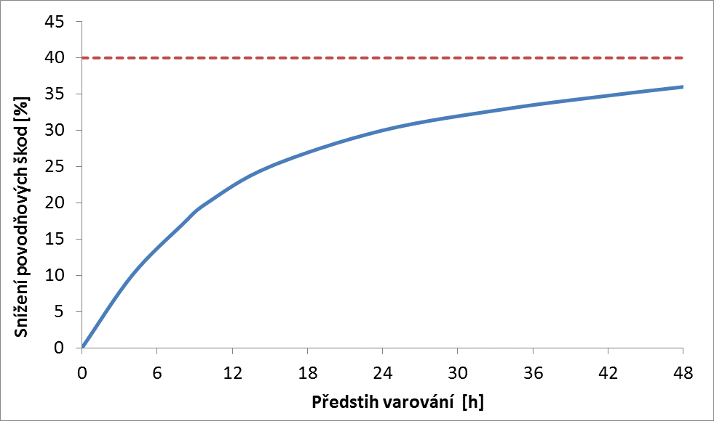
Ekonomický potenciál předpovědní povodňové služby
Maximálně možné snížení povodňových škod
odpouštění přehrad
odpouštění přehrad
vyklízení skladů
instalace mobilního hrazení
odpouštění přehrad
vyklízení skladů
instalace mobilního hrazení
záchrana movitého majetku
odpouštění přehrad
vyklízení skladů
instalace mobilního hrazení
záchrana movitého majetku
záchrana životů
odpouštění přehrad
vyklízení skladů
ZDROJ: Carsell, K., M., [2004]: Quantifying the Benefit of a Flood Warning System, Natural Hazards Review, August 2004

Slide 26
Ekonomický potenciál předpovědní povodňové služby
1
Maximálně možné snížení povodňových škod
0.5
Úspěšnost předpovědi
0
ZDROJ: Carsell, K., M., [2004]: Quantifying the Benefit of a Flood Warning System, Natural Hazards Review, August 2004

Slide 27
Ekonomický potenciál předpovědní povodňové služby
1
Maximálně možné snížení povodňových škod
Velká povodí – jarní povodně
0.5
Úspěšnost předpovědi
Malá povodí – přívalové povodně
0
ZDROJ: Carsell, K., M., [2004]: Quantifying the Benefit of a Flood Warning System, Natural Hazards Review, August 2004

Slide 28
Vývoj a modernizace hydrologické prognózy
Předpovědní povodňová služby ČHMÚ
Zpřesňování jedno-variantních (deterministických) meteorologických a hydrologických předpovědí.
Umět rychle reagovat při odchýlení vývoje od předpovědi (nowcasting).
Kvantitativní vyjádření nejistoty hydrologické předpovědi (pravděpodobnostní předpovědi).
Předpovědi lokálních zátop a přívalových povodní.
Převod hydrologických předpovědí do map rozlivů.

Slide 29
Vývoj a modernizace hydrologické prognózy
Ostatní subjekty protipovodňové ochrany
Lepší interpretace výstražných informací a předpovědí
Optimalizace rozhodování při zahrnutí nejistoty předpovědí a výstrah

Slide 30
povodňové plány
krizový štáb
přívalová povodeň
evakuace
2002
varovné SMS
záchranář
rozlivy
mobilní hrazení
dispečer
pravděpodobnostní předpověď
hydrologická předpověď
kulminace
nasycenost povodí
SPA
Děkuji za pozornost
evakuace
průtok
povodňová komise
HZS
ČHMÚ
rozvodnice
povodeň
limnigraf
záplava
sucho
Povodí s.p.
hydrolog
MŽP
vodočetná lať
služba
předpovědní služba
100 letá povodeň
hráze
povodňová vlna
vodní stav
lokální varovný systém
srážkoměr
přehrada
Hydroprognózní služba ČHMÚ, Antala Staška 32, České Budějovice tel: 386 460 383 / hydro.okcb@chmi.cz

